Slide 1




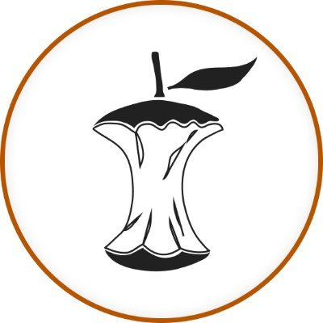






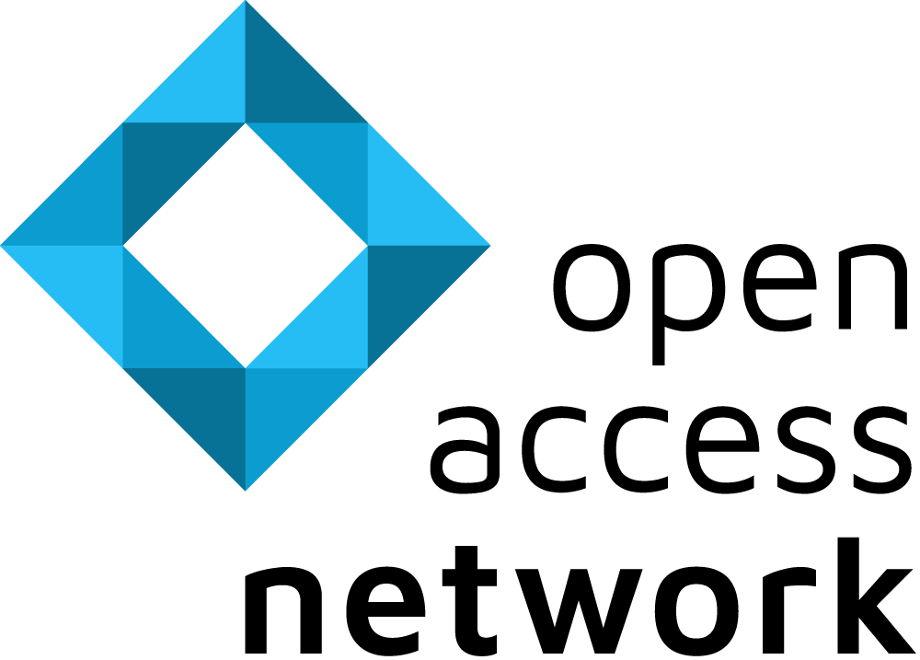

Open-Access-Literatur finden
Zahlreiche Suchmaschinen sind auf Open-Access-Fachpublikationen spezialisiert und ermöglichen den weltweiten, kostenfreien Zugang auf Volltexte.
BASE
Dissemin
OpenAlex
Die Bielefeld Academic Search Engine ist eine der weltweit größten wissenschaftlichen Such-maschinen. Der Index umfasst sehr viele Dokumente von mehr als 11.000 Datenlieferanten mit wachsender Tendenz. Die Mehrheit der Inhalte ist open access.
Dissemin unterstützt Autor*innen bei der Zweitveröffentlichung ihrer Publikation. Es wird geprüft ob Publikationen hinter Bezahlschranken ("Paywall") von den Verfasser*innen in ein Repositorium hochgeladen werden können.
OpenAlex ist ein umfassender Katalog des globalen Forschungs-systems. Er enthält mehr als 250 Mill. wissenschaft-liche Arbeiten (+ Open-Access-Status), Autor-*innen, Institutionen etc., inklusive nicht-englischer Sprachen und Werke aus dem globalen Süden.
CORE
Europe PMC
OpenAIRE
Mit dem Ziel die gesamte Open-Access-Forschung zu aggregieren, ist CORE die weltweit größte Sammlung an frei verfügbaren Volltexten und verbessert die Auffindbarkeit von OA-Publikationen, die von Repositorien und Zeitschriften bereitgestellt werden.
Europe PMC bietet Zugang zu einer Sammlung von Mill. biowissenschaftlichen Veröffentlichungen und Preprints aus zuverlässigen Quellen. Die Verknüpfung verwandter Ressourcen fördert zudem Reproduzierbarkeit.
Der OpenAIRE Research Graph führt Hunderte Mill. von Metadaten-sätzen aus über 70k vertrauenswürdigen Datenquellen zusammen und verknüpft sie. Das Projekt ist aktuell die maßgebliche Quelle für die European Open Science Cloud (EOSC).
OAIster
OSF
SHARE
OAIster ist ein Verbundkatalog mit mehr als 50 Millionen Open-Access-Datensätzen. Diese sind über WorldCat recherchierbar und von über 2.000 Datenanbietern zusammengetragen.
Open Science Framework ist eine fächer-übergreifende Plattform für die Suche von Artikeln, Daten und Materialien, sowie für das Management der eigenen Forschung und Kollaborationen.
SHARE's offene Tools und Dienste helfen dabei, über verschiedene Forschungsökosysteme verteilte wissenschaftliche Arbeiten zusammenzuführen, um sie besser auffindbar zu machen.
Für mehr Informationen besuche open-access.network.
ERSTELLT VON
IM RAHMEN VON
GEFÖRDERT VOM
Dieses Werk ist unter einer Creative Commons Attribution 4.0 International License lizenziert. Die genutzen Logos sind von der Lizenz ausgeschlossen.

Slide 2

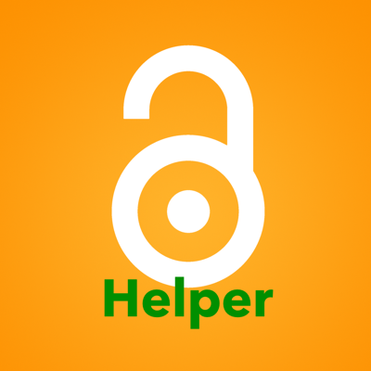



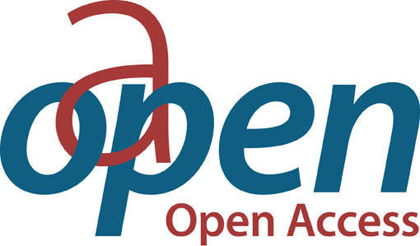


Open-Access-Literatur finden
Browser-Plug-ins oder -Erweiterungen für Open-Access-Versionen von wissenschaftlichen Artikeln:
Open Access Button
Open Access Helper
unpaywall
Neben anderen Tools bietet OA.Works auch die Browsererweiterung Open Access Button an, die den kostenlosen und legalen Zugang zu Fachpublikationen ermöglicht oder diese automatisch bei den Autor*innen anfordert.
Der Open Access Helper unterstützt die Recherche nach Open-Access-Versionen von Artikeln. Es gibt ihn als App für iOS oder als Browser-Extension für MacOS, Chrome oder Firefox.
Unpaywall bietet eine Browser-Extension für Chrome und Firefox. Sie unterstützt die Recherche, indem automatisch nach Open-Access-Versionen von ursprünglich „closed access“ Publikationen gesucht wird.
Dienste für die Suche nach geeigneten Open-Access-Büchern und Open-Access-Zeitschriften:
B!SON
oa.finder
Journal Checker Tool
Das Tool B!SON empfiehlt Open-Access-Zeitschriften anhand von Teilen eines Manuskripts. Das Tool basiert auf maschinellem Lernen, ist open source und nutzt ausschließlich offene Datenquellen (DOAJ, OpenCitations, Journal Checker Tool/CoalitionS).
Das Recherchetool oa.finder hilft Autor*innen Open-Access-Optionen für ihre Publikationen in Zeitschriften oder Büchern zu finden. Die Empfehlung basiert auf dem Publikationstyp, der Rolle und Organisation der einreichenden Person.
Das Journal Checker Tool von cOAlition S hilft Autor*innen, Plan S-konforme Publikations-wege zu finden. Das Tool prüft, ob eine Kombination aus Geldgeber*in, Institution und Zeitschrift mit der Open-Access-Policy des Förderers vereinbar ist.
OAPEN
DOAB
DOAJ
Die Bibliotheksplattform OAPEN stellt Open-Access-Bücher als Volltexte zur Verfügung, besonders aus dem Bereich der Geistes- und Sozialwissenschaften. Zudem stellt es das Open Access Books Toolkit mit praktischen Tipps für OA-Bücher zur Verfügung.
Das Directory of Open Access Books ist ein von der Community betriebenes Verzeichnis, das wissenschaftliche, begutachtete Open-Access-Bücher indexiert und damit Nutzenden hilft, vertrauenswürdige OA-Buchverlage zu finden.
Das Directory of Open Access Journals indexiert qualitativ hochwertige, frei zugängliche und begutachtete Zeitschriften. Die von der Community betriebene Plattform bietet Nutzenden damit eine riesige Sammlung an OA-Zeitschriften.
Für mehr Informationen besuche open-access.network.
ERSTELLT VON
IM RAHMEN VON
GEFÖRDERT VOM
Dieses Werk ist unter einer Creative Commons Attribution 4.0 International License lizenziert. Die genutzen Logos sind von der Lizenz ausgeschlossen.

